Slide 2
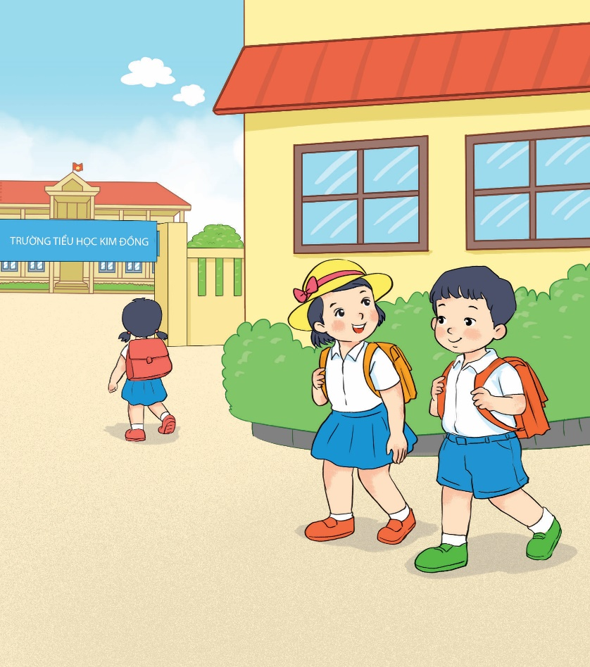
Bài hát nhắc tới những gì? Bài hát nói về điều gì?

Slide 3
ĐẠO ĐỨC
Bài 13: Giữ vệ sinh trường, lớp

Slide 5
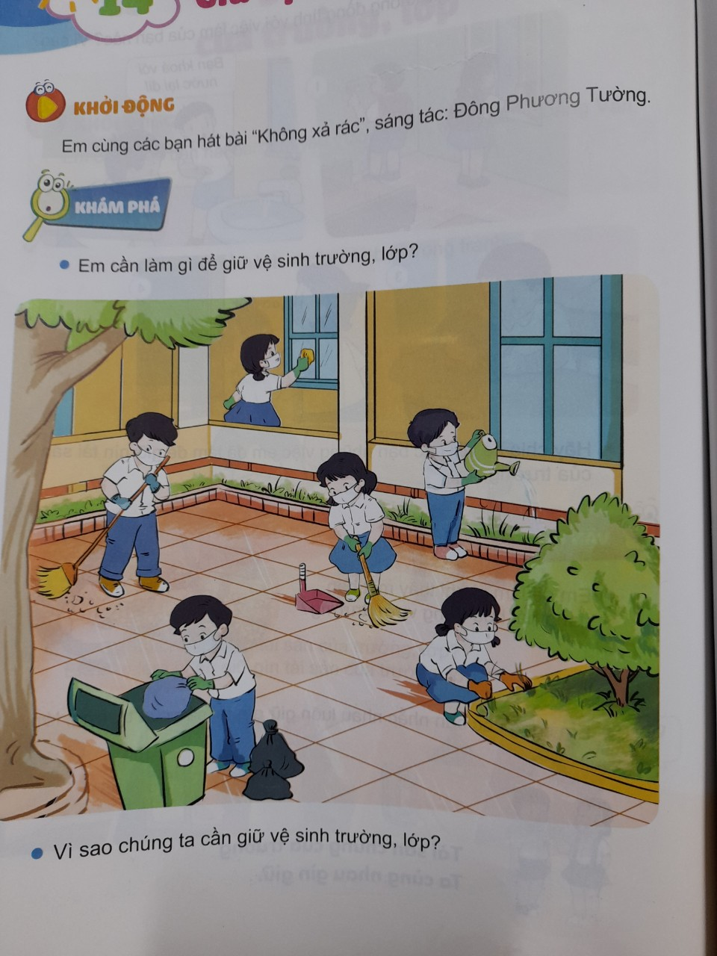
Em cần làm gì để giữ vệ sinh trường, lớp?
Vì sao chúng ta cần giữ vệ sinh trường lớp?

Slide 7
Em đồng tình hoặc không đồng tình với việc làm của bạn nào? Vì sao?

Slide 14
Em sẽ khuyên bạn điều gì khi gặp các tình huống sau?

Slide 15
Em sẽ khuyên bạn điều gì khi gặp các tình huống sau?

Slide 16
Hãy nhìn xung quanh bạn xem có rác không. Nếu có hãy nhặt rác bỏ vào thùng.

Slide 17
Cùng nhau gìn giữ vệ sinh. Trường lớp sạch đẹp chúng mình khoẻ vui.

Slide 18
Ôn lại bài vừa học.
Chuẩn bị nội dung bài sau.

